Slide 1
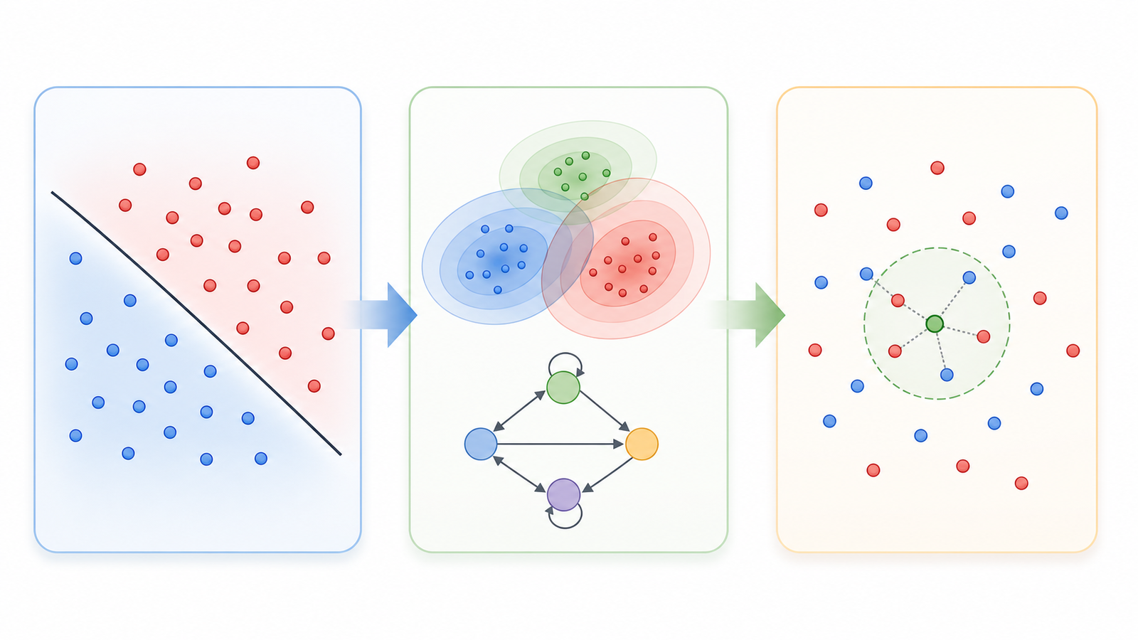
模式识别经典模型教材
第 7-9 项：感知机、GMM、HMM
配套课件 | 程俊豪
学习方式
先讲生活故事，再看机器怎么照着故事计算。
模式识别教材小册子 | 第7-9项 | 1

Slide 2
本节课的学习目标
三个模型分别对应边界、概率混合与序列状态三种经典思路
感知机：尺子分水果
GMM：猜糖果来源
HMM：看脚印猜路线
完成本课后，应能回答：
1. 为什么一把直尺只能画直线边界？
2. 为什么一颗糖可以“有点像草莓，也有点像葡萄”？
3. 为什么只看脚印，也能猜一个人走过哪里？
4. 三个故事分别对应哪种机器学习模型？
模式识别教材小册子 | 第7-9项 | 2

Slide 3
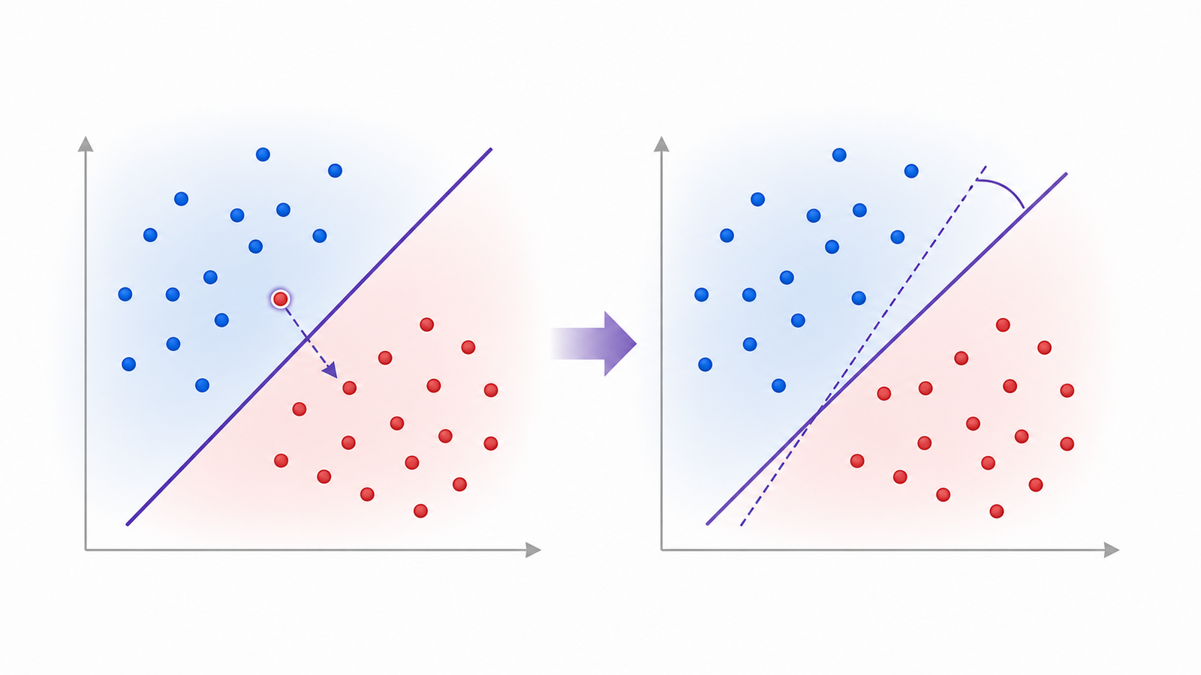
感知机：用错误样本推动边界
关键词：线性二分类、在线学习、权重更新
生活故事
桌上有苹果和橘子。小老师拿尺子画线：线左边算苹果，右边算橘子。分错了，就把尺子挪一点。
机器做法
s = wᵀx + b
f(x) = sign(s)
w ← w + η yᵢxᵢ, b ← b + η yᵢ
模式识别教材小册子 | 第7-9项 | 3

Slide 4
感知机：例题与实验
小老师分错了，就把尺子往正确方向挪
例题
课堂/课后实验
小老师一开始完全不会分：
w=(0,0)，b=0，η=1。
来了一颗“苹果” x=(2,1)，分错了。
更新后：w=(2,1)，b=1。
在纸上画两堆点，拿一条线分开它们。每分错一个点，就把线挪一挪。
观察指标：错误数、边界位置、是否收敛。
模式识别教材小册子 | 第7-9项 | 4

Slide 5
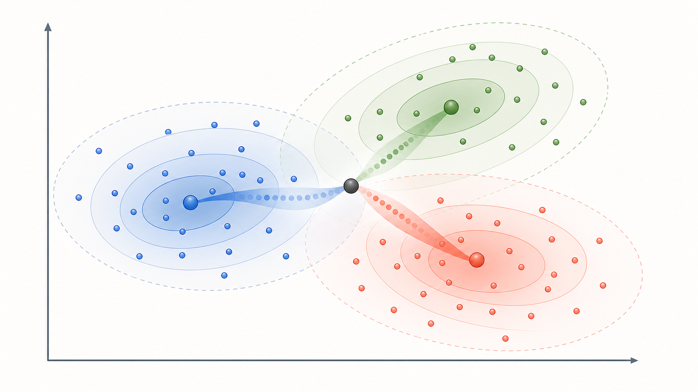
GMM：用多个概率团块解释数据
关键词：软聚类、密度估计、EM 算法
生活故事
一袋糖果混在一起，可能来自草莓、葡萄、柠檬三台机器。GMM 要猜每颗糖更像哪台机器做的。
p(x) = Σ πₖ N(x | μₖ, Σₖ)
每个高斯成分就像一台糖果机器。
模式识别教材小册子 | 第7-9项 | 5

Slide 6
GMM：EM 算法与实验
先猜糖果来源，再调整每台机器的样子
E 步
M 步
先猜：这颗糖有多像草莓机器？有多像葡萄机器？
再改：根据这些猜测，调整每台糖果机器的中心和范围。
小实验：画三堆“糖果点”，比较硬分堆和软分堆；重点看夹在两堆中间的点。
模式识别教材小册子 | 第7-9项 | 6

Slide 7
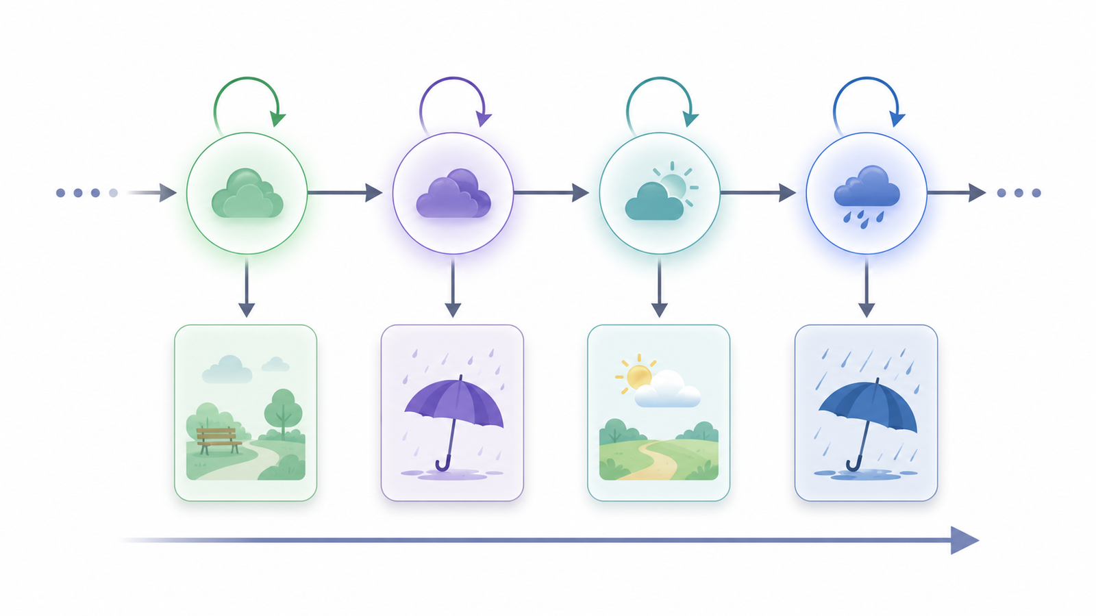
HMM：隐藏状态生成可见观测
关键词：序列建模、转移概率、发射概率
生活故事
玩“看脚印猜路线”：我们没看到小朋友，只看到一串脚印。HMM 要猜他最可能走过哪些房间。
三组概率
π：一开始在哪
aᵢⱼ：下一步去哪
bⱼ(o)：房间会留下什么脚印
模式识别教材小册子 | 第7-9项 | 7

Slide 8
HMM：三个经典问题
把算法名翻译成小朋友能懂的问题
评估
这串脚印出现的可能性多大？
前向算法
解码
最可能走过哪几个房间？
Viterbi
学习
不知道规则时，怎么反推规则？
Baum-Welch
模式识别教材小册子 | 第7-9项 | 8

Slide 9
三种思想放在一起看
边界、概率混合、序列状态
感知机
GMM
HMM
判别式线性分类
生成式概率模型
序列概率模型
分错就修正边界
多个概率团块混合
隐藏状态生成观测
局限：只能表达线性边界
局限：需指定 K，对初始化敏感
局限：长期依赖表达能力弱
记住三个故事：尺子分水果、猜糖果来源、看脚印猜路线。
模式识别教材小册子 | 第7-9项 | 9

Slide 10
综合复习与参考资料
把公式和具体问题对应起来
复习题
参考资料
1. 为什么感知机不能解决 XOR？
2. GMM 的软归属比硬聚类多提供了什么？
3. HMM 中隐藏状态和观测有什么区别？
4. 三个模型分别适合哪类任务？
Duda, Hart & Stork, Pattern Classification
Bishop, Pattern Recognition and Machine Learning
Mitchell, Machine Learning
Rabiner, Hidden Markov Models tutorial
scikit-learn User Guide
学习建议：不要只背公式，要能说清公式背后的“边界、混合、状态”三种问题。
模式识别教材小册子 | 第7-9项 | 10

